Slide 1


Анализ деятельности аспирантуры
Фазуллин Динар Дильшатович
Заместитель директора
по научной деятельности
fazullindd@yandex.ru
+7 (8552) 39-56-09
Notes:
Добрый день, уважаемый Ленар Ринатович! Добрый день, коллеги.
Согласно поручению ректора по рекомендациям по использованию фирменного стиля, мы разослали всем руководителям подразделений письмо с просьбой предоставить нам обратную связь в виде предложений по изменению и корректировкам связанными с использованием фирменного стиля в презентациях.
Все полученные рекомендации мы разбили на три категории:
Предложения по оформлению презентации;
Предложения по внедрению новых единых стилеобразующих элементов;
Предложения по структуре презентаций.
Итак, перейдем к первому пункту – оформление.
Заголовок: PT Sans Caption 18
Имя: PT Sans полужирный 16
Контакты и должность: PT Sans 12

Slide 2






Научные специальности и план приема
801-1000
7-15
450
6
Наименование направлений подготовки | Шифр научной специальности | 2022 | 2023 | 2024 | 2025 | 2026 план
 |  | бюджет/контракт | бюджет/контракт | бюджет/контракт | бюджет/контракт | бюджет/контракт
Электрофизика, электрофизические установки | 1.3.13 | 0/0 | 1/0 | 1/0 | 3/0 | 6/0
Механика жидкости, газа и плазмы | 1.1.9 | 2/1 | 0/1 | 0/0 | 3/0 | 6/0
Экология | 1.5.15 | 1/0 | 1/0 | 0/0 | 0/0 | 3/0
Системный анализ, управление и обработка информации, статистика | 2.3.1 | 0/1 | 1/2 | 1/3 | 2/1 | 6/2
Автоматизация и управление технологическими процессами и производствами | 2.3.3 | 3/3 | 1/0 | 1/0 | 1/0 | 1
Электротехнические комплексы и системы | 2.4.2 | 0/1 | 0/0 | 0/0 | 0/0 | 3/1
Турбомашины и поршневые двигатели | 2.4.7 | 0/0 | 0/0 | 0/2 | 0/0
Роботы, мехатроника и робототехнические системы | 2.5.4 | 0/0 | 0/0 | 0/0 | 0/0 | 6/2
Технология и оборудование механической и физико-технической обработки | 2.5.5 | 1/1 | 0/0 | 0/0 | 0/0 | 1
Технологии и машины обработки давлением | 2.5.7 | 1/3 | 1/0 | 0/0 | 1/0 | 1
Сварка, родственные процессы и технологии | 2.5.8 | 0/0 | 0/2 | 0/0 | 0/0 | 1
Гидравлические машины, вакуумная, компрессорная техника, гидро- и пневмосистемы | 2.5.10 | 0/0 | 0/0 | 0/0 | 0/0 | 0
Наземные транспортно-технологические средства и комплексы | 2.5.11 | 0/0 | 0/5 | 0/3 | 2/0 | 3
Материаловедение | 2.6.17 | 0/2 | 0/2 | 0/3 | 0/0 | 3/1
Литейное производство | 2.6.3 | 0/0 | 0/0 | 0/0 | 0/0 | 0
Нанотехнологии и наноматериалы | 2.6.6 | 0/0 | 0/0 | 0/0 | 0/0 | 0
Эксплуатация автомобильного транспорта | 2.9.5 | 0/3 | 0/1 | 0/0 | 0/0 | 3/2
Интеллектуальные транспортные системы | 2.9.8 | 0/0 | 0/0 | 0/2 | 0/1 | 2
Экономическая теория | 5.2.1 | 0/1 | 0/2 | 0/0 | 0/0 | 3/1
Региональная и отраслевая экономика | 5.2.3 | 0/1 | 0/3 | 0/2 | 0/1 | 3
Теоретическая, прикладная и сравнительно-сопоставительная лингвистика | 5.9.8 | 1/1 | 0/0 | 0/0 | 0/2 | 3/0
Междисциплинарные исследования языка | 5.12.3 | 0/0 | 0/0 | 0/0 | 0/0 | 3/0
Всего |  | 8/18 | 5/18 | 3/15 | 12/5 | 45/9
Notes:
После переосмысления структуры слайда, у нас появилось предложение сделать горизонтальный формат оформления, который визуально дает возможность визуально разграничить поле навигации-тематики и дать больше маневра для представления контента на слайде.
След. Слайд
Обращаю ваше внимание, что версию в сером цвете также предусмотрели.

Slide 3




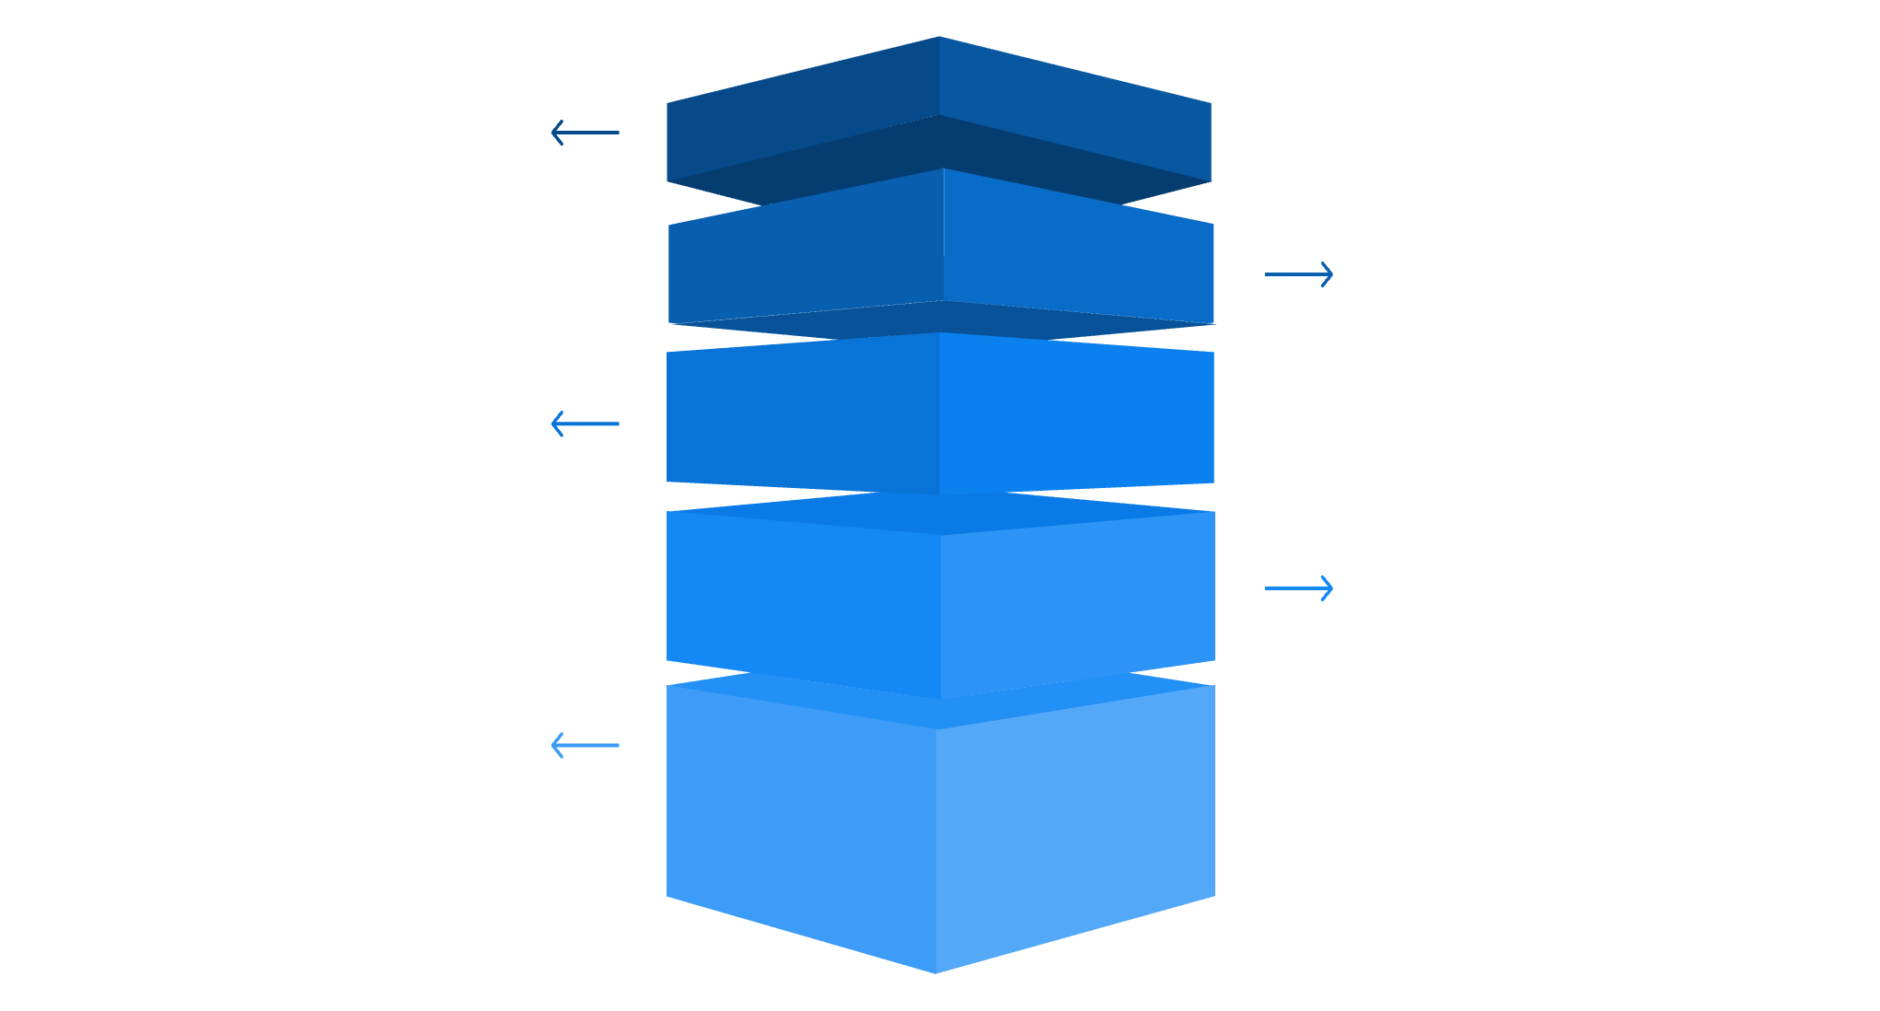
Результаты деятельности аспирантуры
801-1000
7-15
450
6
Аспирантов
71
3
Научных специальностей
22
Соискателей
Аспиранты и соискатели | 2021 | 2022 | 2023 | 2024 | 2025 | Итого
Принято всего | 11 | 26 | 23 | 18 | 17 | 95
Принято по контракту | 5 | 18 | 18 | 15 | 5 | 61
Выпуск | 10 | 12 | 3 | 18 | 6 | 49
Защиты диссертации аспиранты | 2 | 2 | 6 | 3 | 1 | 14
Количество соискателей | 0 | 2 | 1 | 5 | 3 | 11
Защиты диссертаций соискатели | 0 | 0 | 0 | 2 | 2 | 4
Численность аспирантов | 67 | 76 | 92 | 76 | 71 | 71
Аспирантура
Доля защитивших диссертацию из числа принятых
15%
Защитившие диссертации из числа завершивших обучение
29%
Завершили обучение
52%
45 мест
22 специальности
План приема на 2026г
Принято за 5 лет
95 человек
Notes:
После переосмысления структуры слайда, у нас появилось предложение сделать горизонтальный формат оформления, который визуально дает возможность визуально разграничить поле навигации-тематики и дать больше маневра для представления контента на слайде.
След. Слайд
Обращаю ваше внимание, что версию в сером цвете также предусмотрели.

Slide 4
Информация о контингенте обучающихся
801-1000
7-15
450
6
Кафедра | Данные по аспирантам за 2021-2025 гг | Принято всего | По контракту | Выпуск | Защиты аспиранты | %, защит (от принятых) | Принято соискателей | Защиты соискатели
 | По научным специальностям:
ВПиА | 1.1.9 Механика жидкости, газа и плазмы | 7 | 2 | 0 | 0 | 0 | 0 | 0
ЭиЭ | 1.3.13 Электрофизика, электрофизические установки | 5 | 0 | 0 | 0 | 0 | 0 | 0
ХиЭ | 1.5.15 Экология | 2 | 0 | 0 | 0 | 0 | 0 | 0
ИС | 2.3.1 Системный анализ, управление и обработка информации, статистика | 11 | 7 | 0 | 1 | 9 | 0 | 0
АиУ | 2.3.3 Автоматизация и управление технологическими процессами и производствами | 9 | 3 | 0 | 1 | 11 | 0 | 0
ЭиЭ | 2.4.2 Электротехнические комплексы и системы | 1 | 1 | 0 | 0 | 0 | 0 | 0
автомобилей | 2.4.7 Турбомашины и поршневые двигатели | 2 | 2 | 0 | 2 | 100 | 0
ТЦМП | 2.5.5 Технология и оборудование механической и физико-технической обработки | 2 | 1 | 0 | 0 | 0 | 0 | 0
машиност | 2.5.7 Технологии и машины обработки давлением | 6 | 3 | 0 | 1 | 16 | 1 | 0
ВПиА | 2.5.8 Сварка, родственные процессы и технологии | 2 | 2 | 0 | 0 | 0 | 0 | 0
автомобилей | 2.5.11 Наземные транспортно-технологические средства и комплексы | 10 | 8 | 0 | 0 | 0 | 1 | 1
МТиК | 2.6.17 Материаловедение | 7 | 7 | 0 | 4 | 57 | 4 | 2
СТС | 2.9.5 Эксплуатация автомобильного транспорта | 4 | 4 | 0 | 1 | 25 | 2 | 0
СТС | 2.9.8 Интеллектуальные транспортные средства | 3 | 3 | 0 | 0 | 0 | 0 | 0
ПМ | 5.2.1 Экономическая теория | 3 | 3 | 0 | 0 | 0 | 0 | 0
ЭПиО | 5.2.3 Региональная и отраслевая экономика | 7 | 7 | 0 | 0 | 0 | 1 | 1
филологии | 5.9.8 Теоретическая, прикладная и сравнительно-сопоставительная лингвистика | 3 | 3 | 0 | 1 | 33 | 2 | 0
 | По направлениям:
ВПиА | 01.06.01 Математика и механика | 0 | 0 | 10 | 0 | 0 | 0 | 0
АиУ, ИС | 09.06.01 Информатика и вычислительная техника | 4 | 3 | 6 | 2 | 50 | 0 | 0
автомобилей | 13.06.01 Электро- и теплотехника | 1 | 0 | 6 | 0 | 0 | 0 | 0
ТЦМП, Маш, Авт | 15.06.01 Машиностроение | 2 | 0 | 15 | 0 | 0 | 0 | 0
МТиК | 22.06.01 Технологии материалов | 1 | 0 | 6 | 0 | 0 | 0 | 0
СТС | 23.06.01 Техника и технологии наземного транспорта | 1 | 1 | 0 | 0 | 0 | 0 | 0
АиУ | 27.06.01 Управление в технических системах | 1 | 0 | 3 | 0 | 0 | 0 | 0
ПМ, ЭПиО | 38.06.01 Экономика | 1 | 1 | 1 | 0 | 0 | 0 | 0
Фил, Ин яз | 45.06.01 Языкознание и литературоведение | 0 | 0 | 2 | 1 | 100 | 0 | 0
Итого |  | 95 | 61 | 49 | 14 | 14,7 | 11 | 4
Notes:
После переосмысления структуры слайда, у нас появилось предложение сделать горизонтальный формат оформления, который визуально дает возможность визуально разграничить поле навигации-тематики и дать больше маневра для представления контента на слайде.
След. Слайд
Обращаю ваше внимание, что версию в сером цвете также предусмотрели.

Slide 5


СПАСИБО ЗА ВНИМАНИЕ
Фазуллин Динар Дильшатович
Заместитель директора по научной деятельности
fazullindd@yandex.ru
+7 (8552) 39-56-09

